Slide 1
5-2 库仑定律

Slide 2
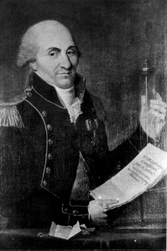
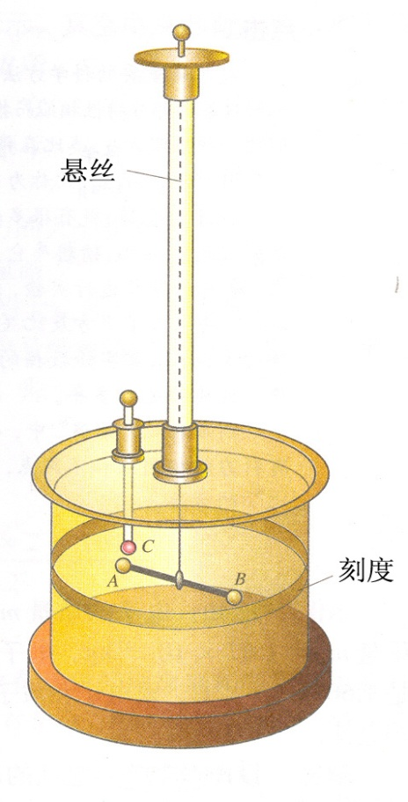
库仑 (C.A.Coulomb 1736 −1806）
法国物理学家，1785年通过扭秤实验创立库仑定律, 使电磁学的研究从定性进入定量阶段. 电荷的单位库仑以他的姓氏命名.

Slide 3
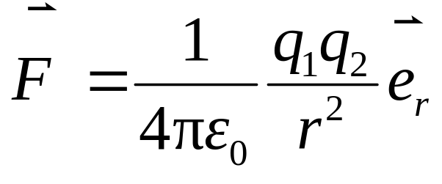





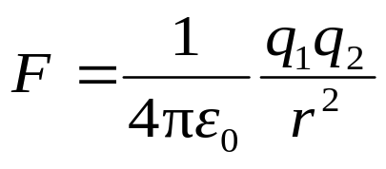



库仑定律
点电荷：理想模型
当带电体的大小、形状 与带电体间的距离相比可以忽略时,就可把带电体视为一个带电的几何点.
库仑定律 真空中两个静止点电荷，电荷q₂受到电荷q₁的作用力为：
大小：
方向：
和 同号相斥，异号相吸.

Slide 4
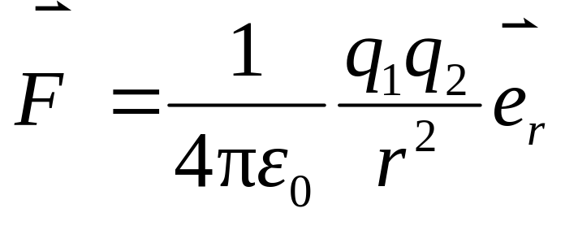
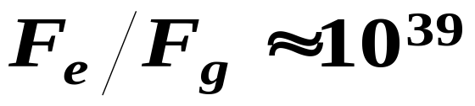
讨 论
适用于真空中的点电荷
库仑力满足牛顿第三定律
自然界的重要相互作用力
强力>>电磁力>>弱力>>引力
宏观物体靠分子、原子间的库仑力维系.
平方反比规律
(与万有引力定律类似)
库仑力>>引力：
宏观物体靠分子、原子间的库仑力维系.

Slide 5
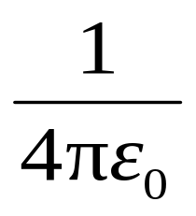
ε₀ 真空真空电容率 (真空介电常数)
ε₀ = 8.85×10⁻¹² C²/N·m²
= 8.9880×10⁹ N·m²/C²
≈ 9×10⁹ N·m²/C²

Slide 6
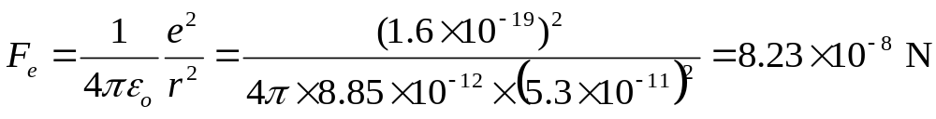
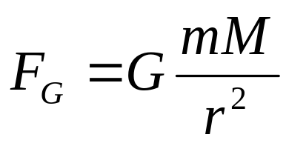
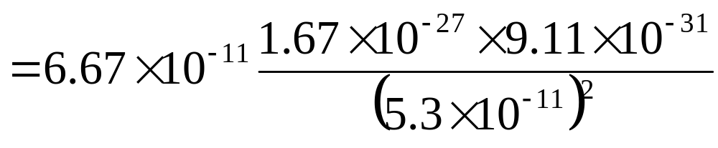
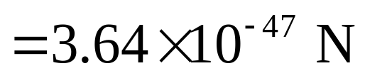
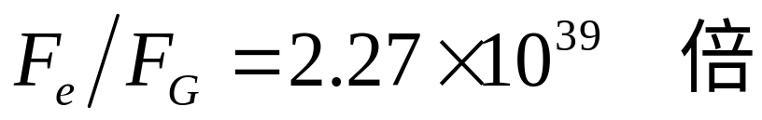
例1.在氢原子中，电子与质子的距离约为5.3×10⁻¹¹ m。求它们之间的万有引力和静电力。
（已知： M =1.67×10⁻²⁷ kg , G = 6.67×10⁻¹¹ N·m²·kg⁻²，m = 9.11×10⁻³¹ kg）
解：

